Slide 1
Directorio de Funcionarios Públicos
Dirección de Obras Ordenamiento Territorial y Servicios Municipales
1er. Trimestre 2018

Slide 2
DIRECTORIO INSTITUCIONAL DE SERVIDORES PUBLICOS
DIRECTOR, SUBDIRECTORES Y JEFES DE DEPARTAMENTO
Dirección de Obras Ordenamiento Territorial y Servicios Municipales
FOTO TAMAÑO CREDENCIAL | NOMBRE DEL FUNCIONARIO | CARGO QUE OCUPA | CORREO ELECTRONICO | HORARIO DE ATENCION | TELEFONO
 | Arq. Adrián Ramsés Sánchez Tenorio | Director | adrianramses@villahermosa.gob.mx | Lunes a Viernes Horario 8:00 a 16:00 horas | 3-10-32-32 Extensión 1097

Slide 3
Dirección de Obras Ordenamiento Territorial y Servicios Municipales
FOTO TAMAÑO CREDENCIAL | NOMBRE DEL FUNCIONARIO | CARGO QUE OCUPA | CORREO ELECTRONICO | HORARIO DE ATENCION | TELEFONO
 | Lic. Bernardo Membreño Cacep | Jefe de la Unidad de Asuntos Jurídicos | bernardomembreno@villahermosa.gob.mx | Lunes a Viernes Horario 8:00 a 16:00 horas | 3-10-32-32 Extensión 1097
 | Lic. Dugald Jiménez Torres | Encargado del Departamento de Procedimientos Contenciosos | dugaljimenez@villahermosa.gob.mx | Lunes a Viernes Horario 8:00 a 16:00 horas | 3-10-32-32 Extensión 1097
 | Lic. Juana Guadalupe Salcedo Pons | Encargada del Departamento de Procedimientos Administrativos | juanasalcedo@villahermosa.gob.mx | Lunes a Viernes Horario 8:00 a 16:00 horas | 3-10-32-32 Extensión 1097

Slide 4
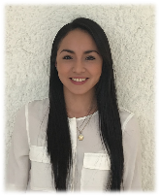
Dirección de Obras Ordenamiento Territorial y Servicios Municipales
FOTO TAMAÑO CREDENCIAL | NOMBRE DEL FUNCIONARIO | CARGO QUE OCUPA | CORREO ELECTRONICO | HORARIO DE ATENCIÓN | TELEFONO
 | Arq. María Arenas Benhumea | Jefa de la Unidad de Control y Seguimiento de Obra | mariaarenas@villahermosa.gob.mx | Lunes a Viernes Horario 8:00 a 16:00 horas | 3-10-32-32 Extensión 1097
 | Isabel Bolón León | Jefe de Departamento de Control de Obra y Apoyo Técnico | isabelbolon@villahermosa.gob.mx | Lunes a Viernes Horario 8:00 a 16:00 horas | 3-10-32-32 Extensión 1097
 | Ing. José Francisco León Macdonel | Jefe de Departamento de Control y Verificación de Obra | joseleon@vllahermosa.gob.mx | Lunes a Viernes Horario 8:00 a 16:00 horas | 3-10-32-32 Extensión 1097

Slide 5
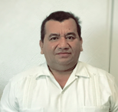
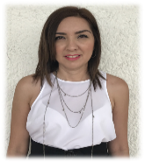
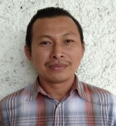
Dirección de Obras Ordenamiento Territorial y Servicios Municipales
FOTO TAMAÑO CREDENCIAL | NOMBRE DEL FUNCIONARIO | CARGO QUE OCUPA | CORREO ELECTRONICO | HORARIO DE ATENCIÓN | TELEFONO
 | Mtro. Sebastián García García | Subdirector Administrativo | sebastiangarcia@villahermosa.gob.mx | Lunes a Viernes Horario 8:00 a 16:00 horas | 3-10-32-32 Extensión 1098 y 1099
 | Lic. Carmen Lucero Alatorre Gerónimo | Encargada del Departamento de Recursos Humanos | carmenalatorre@villahermosa.gob.mx | Lunes a Viernes Horario 8:00 a 16:00 horas | 3-10-32-32 Extensión 1099
 | Lic. Karla Yanet Izaguirre Cruz | Encargada del Departamento de Recursos Materiales | karlaizaguirre@villahermosa.gob.mx | Lunes a Viernes Horario 8:00 a 16:00 horas | 3-10-32-32 Extensión 1099
 | Tec. Inf. Miguel Adalberto Paz Ortiz | Encargado del Departamento de Recursos Financieros | miguelpazortiz@villahermosa.gob.mx | Lunes a Viernes Horario 8:00 a 16:00 horas | 3-10-32-32 Extensión 1099

Slide 6
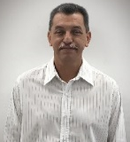
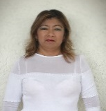
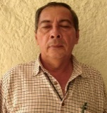
Dirección de Obras Ordenamiento Territorial y Servicios Municipales
FOTO TAMAÑO CREDENCIAL | NOMBRE DEL FUNCIONARIO | CARGO QUE OCUPA | CORREO ELECTRONICO | HORARIO DE ATENCIÓN | TELEFONO
 | Ing. Linco Jesús Beltrán Olán | Encargado de la Subdirección de Contratos de Obra y Servicio | lincobeltran@Villahermosa.gob.mx | Lunes a Viernes Horario 8:00 a 16:00 horas | 3-10-32-32 Extensión 1097
 | Ing. Gilberto Arias Marín | Encargado del Departamento de Precios Unitarios | gilbertoarias@villahermosa.gob.mx | Lunes a Viernes Horario 8:00 a 16:00 horas | 3-10-32-32 Extensión 1097
 | Ing. Luz Elizabeth Gutiérrez García | Encargado del Departamento de Contratos | luzgutierrezgarcia@villahermosa.gob.mx | Lunes a Viernes Horario 8:00 a 16:00 horas | 3-10-32-32 Extensión 1097
 | Lic. Nelly Arias de la Cruz | Encargado del Departamento de Contratos | nellyarias@villahermosa.gob.mx | Lunes a Viernes Horario 8:00 a 16:00 horas | 3-10-32-32 Extensión 1097
 | Ing. Tomas Hernández Cristiani | Encargado del Departamento de Proyectos de Obra | tomashernandez@villahermosa.gob.mx | Lunes a Viernes Horario 8:00 a 16:00 horas | 3-10-32-32 Extensión 1097

Slide 7
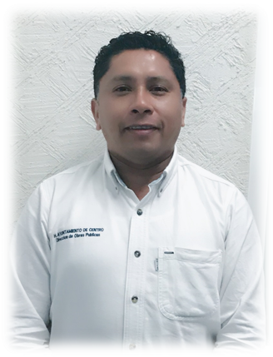
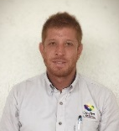
Dirección de Obras Ordenamiento Territorial y Servicios Municipales
FOTO TAMAÑO CREDENCIAL | NOMBRE DEL FUNCIONARIO | CARGO QUE OCUPA | CORREO ELECTRONICO | HORARIO DE ATENCIÓN | TELEFONO
 | Arq. Juan Armando Bolaina Custodio | Encargado de la Subdirección de Área Urbana |  | Lunes a Viernes Horario 8:00 a 16:00 horas | 3-10-32-32 Extensión 1097
 | Ing. Rodolfo Zapien Castañeda | Encargado del Departamento de Construcción | rodolfozapien@villahermosa.gob.mx | Lunes a Viernes Horario 8:00 a 16:00 horas | 3-10-32-32 Extensión 1097
 | Ing. Luis Felipe Pérez Silva | Encargado del Departamento de Mantenimiento de Vialidades | lfperez@villahermosa.gob.mx | Lunes a Viernes Horario 8:00 a 16:00 horas | 3-10-32-32 Extensión 1097

Slide 8
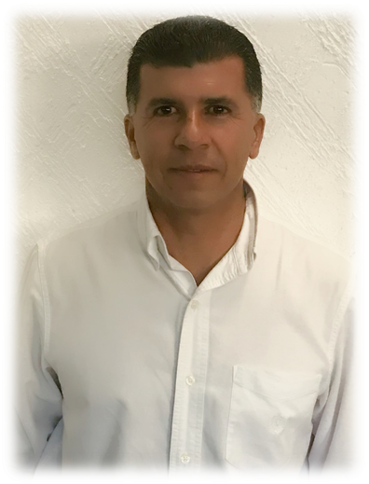
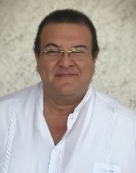
Dirección de Obras Ordenamiento Territorial y Servicios Municipales
FOTO TAMAÑO CREDENCIAL | NOMBRE DEL FUNCIONARIO | CARGO QUE OCUPA | CORREO ELECTRONICO | HORARIO DE ATENCIÓN | TELEFONO
 | Arq. Vicente del Angel Bautista | Encargado de la Subdirección de Área Rural |  | Lunes a Viernes Horario 8:00 a 16:00 horas | 3-10-32-32 Extensión 1097
 | Ing. Carlos Antonio Broca | Encargado del Departamento de Obra Rural | carlosbroca@villahermosa.gob.mx | Lunes a Viernes Horario 8:00 a 16:00 horas | 3-10-32-32 Extensión 1097

Slide 9
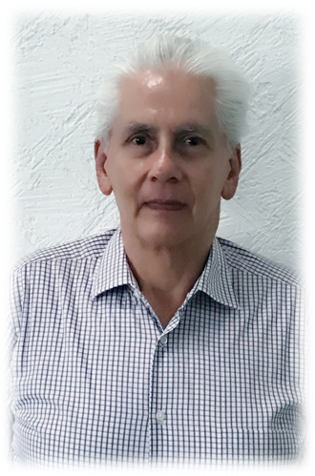
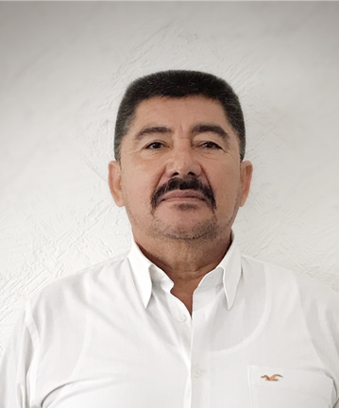
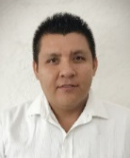
Dirección de Obras Ordenamiento Territorial y Servicios Municipales
FOTO TAMAÑO CREDENCIAL | NOMBRE DEL FUNCIONARIO | CARGO QUE OCUPA | CORREO ELECTRONICO | HORARIO DE ATENCIÓN | TELEFONO
 | Arq. Armando Javier Reyna y Díaz del Castillo | Subdirector de Regulación y Gestión Urbana |  | Lunes a Viernes Horario 8:00 a 16:00 horas | 3-10-32-32 Extensión 1097
 | Ing. Jorán Contreras Ruíz | Jefe de Departamento de Proyectos | jorancontreras@villahermosa.gob.mx | Lunes a Viernes Horario 8:00 a 16:00 horas | 3-10-32-32 Extensión 1097
 | Ing. Luis Paolo Higinio Becerril Gómez | Jefe del Departamento de Nomenclatura | luisbecerril@villahermosa.gob.mx | Lunes a Viernes Horario 8:00 a 16:00 horas | 3-10-32-32 Extensión 1097
 | Arq. Amstrong de la Cruz Correa | Jefe del Departamento de Destinos y Uso de Suelo | amstrongdelacruz@villahermosa.gob.mx | Lunes a Viernes Horario 8:00 a 16:00 horas | 3-10-32-32 Extensión 1097
 | Lic. Julissa Morales Ruíz | Jefe del Departamento de Inspección Urbana | julissamorales@villahermosa.gob.mx | Lunes a Viernes Horario 8:00 a 16:00 horas | 3-10-32-32 Extensión 1097

